Slide 1
Атлас системы медицинской помощи при сердечно-сосудистых заболеваниях
(проект)
Конради А.О.

Slide 2
Предпосылки к формированию атласа
Необходимость оперативной информации, которая могла бы помочь соотносить показатели здоровья населения с системой оказания медицинской помощи и ее ресурсном обеспечением по профилю
Необходимость визуализации динамики показателей и сравнительных характеристик по регионам с целью планирования изменений и инвестиций.
Необходимость системного анализа всех этапов помощи от профилактики до реабилитации с участие нескольких специальностей (в том числе РЭХ и сердечно-сосудистая хирургия)

Slide 3
Задачи атласа
Формирование целостной картины смертности, заболеваемости и ее структуры в области БСК в комплексе с оценкой состояния медицинской помощи в РФ
Выявление тенденций, наличие пробелов в видах оказания помощи, оценка доступности, ресурсов и создание предпосылок для выработки конкретных рекомендаций по улучшению ситуации
Реализация и интеграция функций и систем мониторинга для НМИЦ, вузов и главных внештатных специалистов

Slide 4
Основные блоки атласа
Направление | Информационные блоки
Факторы риска и показатели заболеваемости смертности | Данные центров эпид.мониторинга Данные Росстата, мониторингов и др. источников
Учреждения, их ресурсы и матрица компетенций | Койки Специализация Центры ЧКВ, в том числе первичная, кардиохирургические койки Схемы маршрутизации
Выполняемые процедуры, в том числе ВМП, клинические апробации | Все виды ЧКВ, АКШ, клапанная хирургия, все эндоваскулярные вмешательства, имплантации устройств, аблации и др. (по перечню). Новые технологии Оптимально – регистры по каждому виду вмешательств
Кадры | Обеспеченность Система подготовки (маршрутизация, аккредитация) Квалификация кадров
Научные исследования и пилотные проекты (совместно с научной комиссией по кардиологии РАН) | Реестр научных проектов и их результатов Формирование кооперативный проектов в рамках НМИЦ по профилям

Slide 5
Атлас в графическом исполнении
Карта регионов
Построение сравнительных диаграмм по каждой характеристике
Тренды и прогноз
Диаграммы рейтинга

Slide 6
Этапы формирования
Сбор данных
Гармонизация данных различных источников
Формирование электронного атласа и аналитических опций
Он-лайн публикация

Slide 7
Стратегия развития
Интеграция с другими сервисами и документами – региональными паспортами, регистрами, единой информационной системой, реестром медицинских работников и т.д.
Интеграция в систему глобального здравоохранения в рамках действующего законодательства – ВОЗ, Европейские регистры и др.

Slide 8
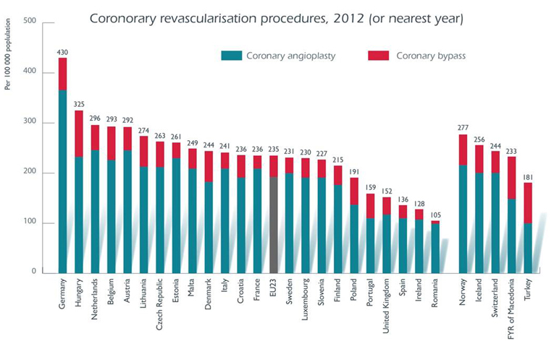
Пример графического представления данные по числу операций ревасуляризации в Европе

Slide 9
